Slide 1

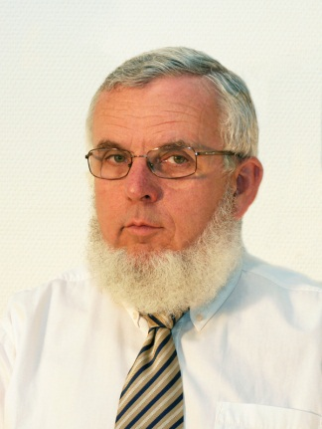
A
H
Segédlet a Kommunikáció-akusztika tanulásához
VIHIAV 035
Augusztinovicz Fülöp
docens
BME Hálózati Rendszerek és Szolgáltatások Tanszék
fulop@hit.bme.hu

Slide 3
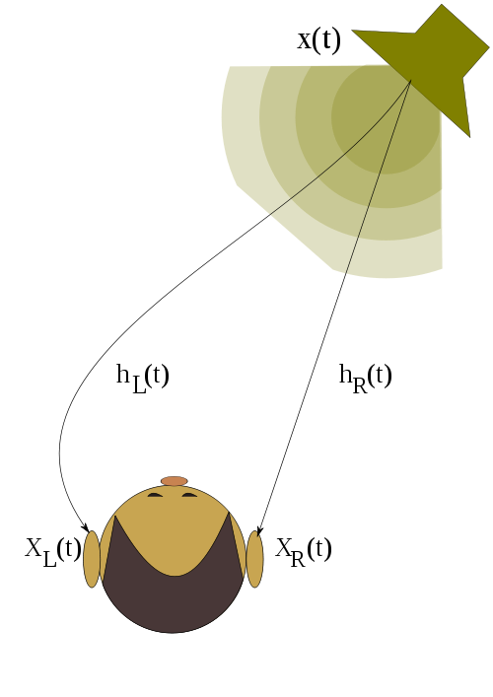
Az emberi irányhallás alapja
Kérféle eltérés:
  fülek közti időkülönbség
  (inter-aural time difference, ITD)
  fülek közti szintkülönbség
  (inter-aural intensity difference, ILD)
Eredménye:
  eltérő átvitel a bal és jobb fülbe
  a kettő viszonya: HRTF
  (Head Related Transfer Function)

Slide 4
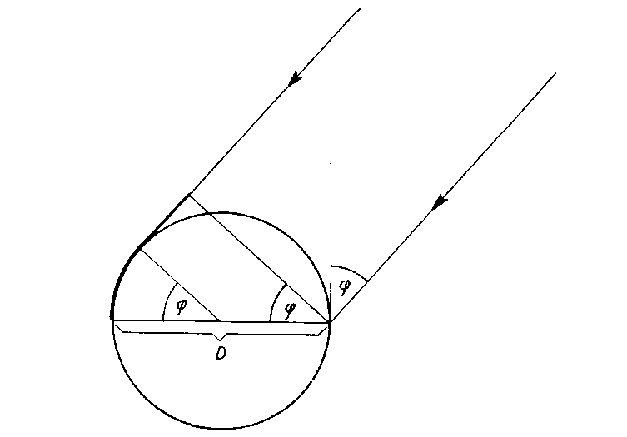
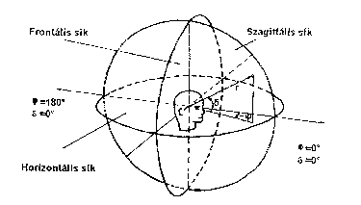
Az emberi irányhallás alapja

Slide 5
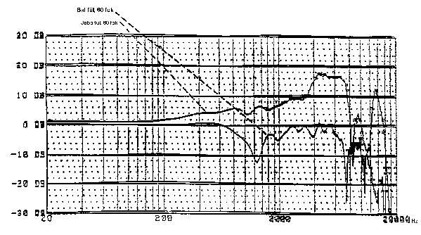
HRTF

Slide 6
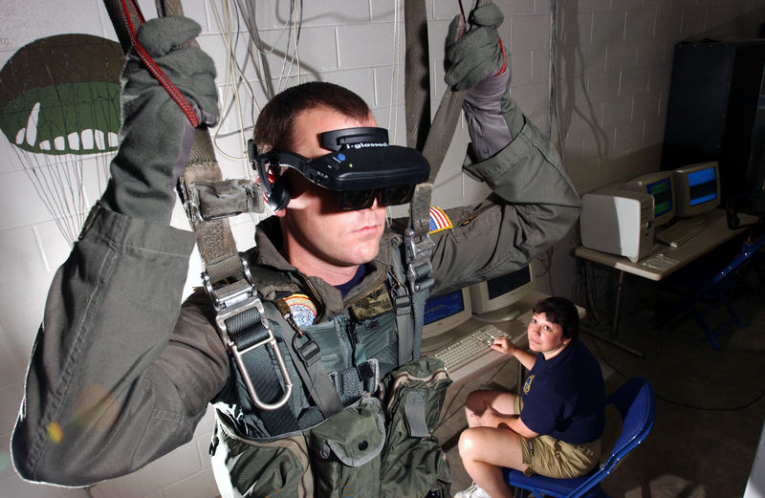
A virtuális valóság / virtuális akusztika perifériái

Slide 7
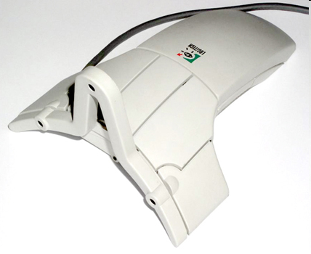
A virtuális valóság / virtuális akusztika perifériái
head tracker: fejhelyzet és -irányérzékelő

Slide 8
Irányhallás
Működésmód különféle frekvenciákon:
  kisfrekvencián a relatív szinteltérések nem jelentősek (diffrakciós hatás okán)
  nagyfrekvencián a fáziseltérések nem hasznosak, ha az útkülönbség eléri vagy meghaladja a hullámhosszat
  tehát
  kisfrekvencián inkább ITD, nagyfrekvencián ILD működik
  újabb kísérletek szerint azonban – sajnos – nem ilyen egyszerű

Slide 9
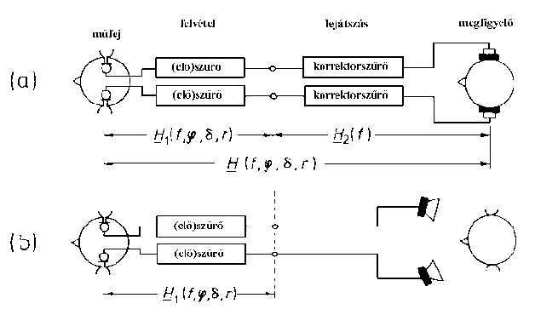
Irányhallás biztosítása: a térhatású (sztereo) hang

Slide 10
A sztereo hangrögzítés rövid története
1877 Első hangfelvétel fonográffal: Thomas A. Edison, Mary Had A Little Lamb.
1888 The Gramophone, Emile Berliner amerikai feltaláló találmánya: a sík hanglemez
1898 A mágneses hangrögzítés feltalálása (Valdemar Poulsen, dán)
1931 Stereo hanglemez (feltalálója Alan D. Blumlein, amerikai)
1933 A Bell Labs létrehozza az első sztereo koncertközvetítést telefonvonalon Philadelphiából Washingtonba
1940 Walt Disney Fantasia c. filmjéhez először használ sztereo filmhangot
1954 A sztereo magnetofon megjelenik az otthoni készülékek számára
1958 Sztereo hanglemez V-vágással
1961 A sztereo rádiózás kezdete
1969 A kvadrofon hangrögzítés kezdete
1970 A hanglemezipar gyakorlatilag teljes mértékben átáll a sztereo technikára

Slide 11
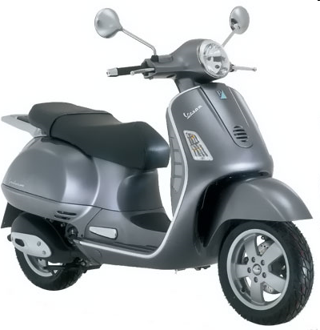

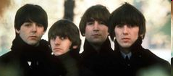
Mono
Sztereo

Slide 12
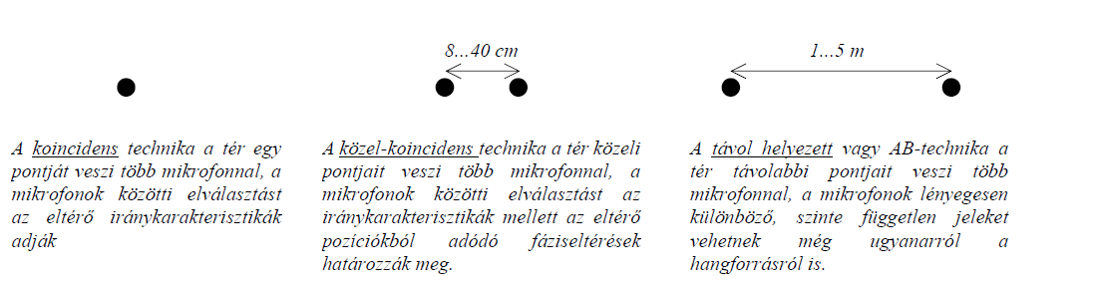
Sztereo mikrofonozási technikák

Slide 13
Sztereo mikrofonozási technikák
XY mikrofonozás (intenzitás sztereofónia)

Slide 14
Sztereo mikrofonozási technikák
M-S (mid – side) mikrofonozás

Slide 15
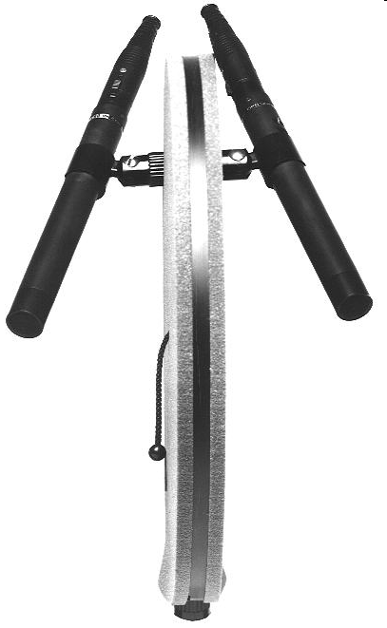
Sztereo mikrofonozási technikák
közel-koincidens mikrofonozás:
a Jecklin-tárcsa

Slide 16
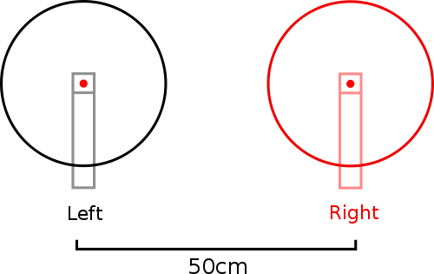
Sztereo mikrofonozási technikák
A-B mikrofonozás

Slide 17
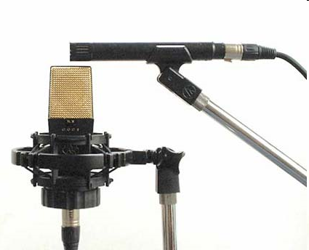
Sztereo mikrofonozási technikák

